Slide 1

TI 3001 C Analítica de datos y herramientas de inteligencia artificial
Funciones Lambda
Tecnológico de Monterrey

Slide 2
Funciones Lambda
Las funciones lambda son funciones pequeñas y anónimas, sujetas a una sintaxis más restrictiva pero más concisa que las funciones normales de Python.
Las funciones lambda tienen una declaración especial de una función, que no tienen un identificador (Nombre).
Identificador = lambda argumentos: expresión
Las funciones lambda pueden contener el número de argumentos que se necesiten, pero solo pueden ser declaradas en una línea de código.

Slide 3



La función lambda
Para entender el uso de la función Lambda, vamos a comparar una función normal vs una función anónima:
Función que suma dos números:
Esta misma función puede ser creada en una sola línea gracias a las funciones Lambda, para eso creamos una variable cualquiera (esta variable NO es el nombre de la función dado que una función lambda no tiene nombre) y almacenamos la expresión de la función lambda así:
Puedo llamar mi función que realiza la suma de dos números así:

Slide 4
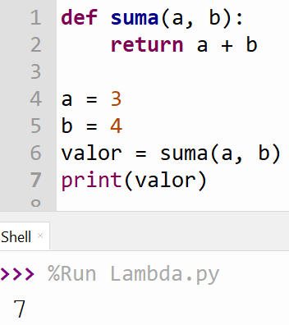
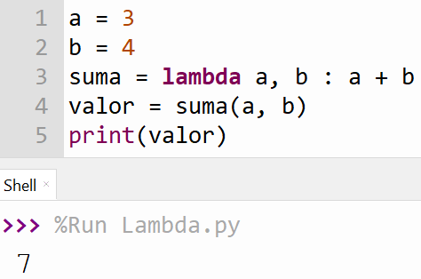
Función normal vs función lambda
Función normal
Función lambda

Slide 5
Elementos de la función lambda
Las partes que componen la función Lambda las podemos identificar de la siguiente forma:
Identificador
Argumentos
Expresión
Identificador
Argumentos

Slide 6

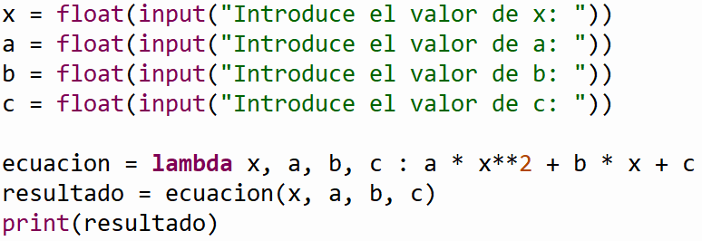
Ejercicios función lambda
Ejercicio 1.
Crear una expresión anónima con Python usando la función Lambda para evaluar una ecuación cuadrática. La idea de la función es que permita colocar los coeficientes de la ecuación a, b y c y que permita colocar el punto donde se desea evaluar la expresión f(x):

Slide 7
Ejercicios función lambda
Ejercicio 1.
Crear una expresión anónima con Python usando la función Lambda para evaluar una ecuación cuadrática. La idea de la función es que permita colocar los coeficientes de la ecuación a, b y c y que permita colocar el punto donde se desea evaluar la expresión f(x):

Slide 8
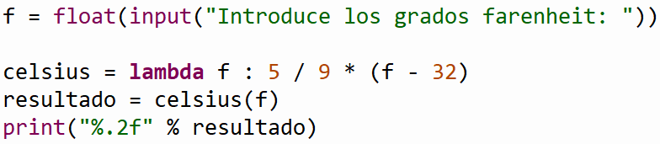
Ejercicios función lambda
Ejercicio 2.
Crear una función anónima (Lambda) que reciba el valor en Fahrenheit y retorne el valor en Celsius.
celsius = 5 / 9 ( fahrenheit – 32)

Slide 9



Gracias

